Slide 1
Systèmes d’information industriels
Mastère spécialisé EMNSPI Bac + 6
Un cours de Yann Fornier

Slide 2








Présentation
Yann Fornier (30 ans)
Ingénieur en Aérospatial - Data Manager - Support à la digitalisation dans la stratégie d’entreprise.

Slide 3
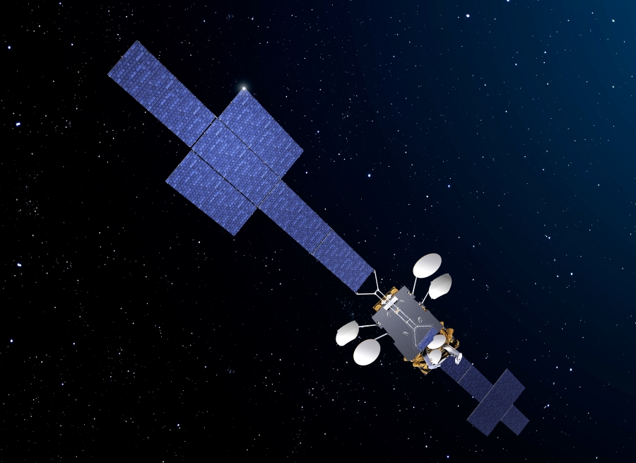
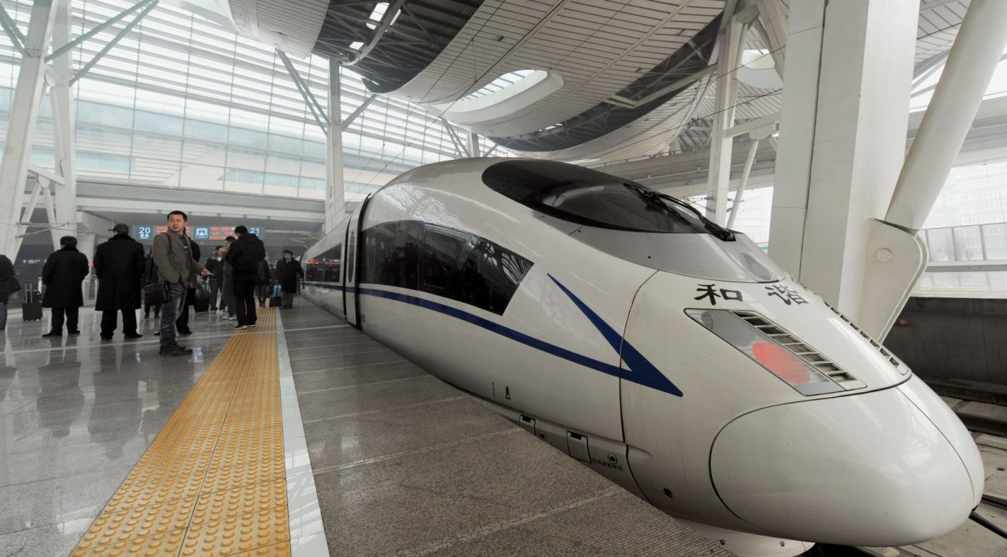

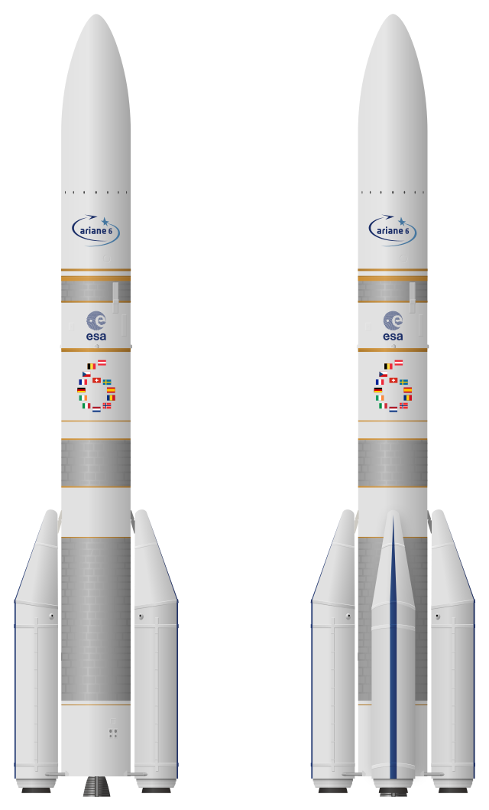
SpaceBus Neo - Thales Alenia Space
TGV Singapour - Alstom Siemens
H175 - Airbus Helicopters
Ariane 6 - ArianeGroup

Slide 4







Présentation
Yann Fornier (30 ans)
Informatique Quantique
Cloud Computing
Aéro
Blockchain

Slide 5









Présentation
Yann Fornier (29 ans)
Enseignant en Informatique - Ecole d’Ingénieur, Ecole de Commerce, Université
Domaines privilégiés : Informatique Quantique, Cloud Computing, Blockchain

Slide 6

Présentation
Yann Fornier (30 ans)
Enseignant en Informatique - Ecole d’Ingénieur, Ecole de Commerce, Université
Domaines privilégiés : Informatique Quantique, Cloud Computing, Blockchain

Slide 7
PLM

Slide 8
Sommaire
I. Introduction aux Systèmes d'informations industriels
A. Définition et rôle des systèmes d'informations industriels
B. Importance des systèmes d'informations dans le contexte industriel
C. Objectifs et avantages des systèmes d'informations industriels

Slide 9
Sommaire
II. Architecture des Systèmes d'informations industriels
A. Composantes d'un système d'informations industriel
B. Modèles d'architecture des systèmes d'informations
C. Intégration des systèmes d'informations dans l'industrie

Slide 10
Sommaire
III. Gouvernance et organisation d'un SI
A. Gouvernance des systèmes d'informations
B. Rôles et responsabilités des acteurs impliqués dans la gestion des systèmes d'informations
C. Méthodologies de gestion des systèmes d'informations

Slide 11
Sommaire
IV. Bases de données et Big Data dans les Systèmes d'informations industriels
A. Fondements des bases de données dans l'industrie
B. Modélisation des données industrielles
C. Introduction au Big Data dans le contexte industriel
V. Management stratégique des Systèmes d'informations industriels
A. Alignement stratégique des systèmes d'informations avec la stratégie d'entreprise
B. Planification et gestion des ressources des systèmes d'informations
C. Évaluation des performances des systèmes d'informations

Slide 12
Sommaire
VI. Systèmes d'informations et Chaîne Logistique
A. Systèmes d'informations et optimisation de la chaîne logistique
B. Gestion des flux d'information dans la chaîne logistique
C. Intégration des systèmes d'informations avec les partenaires de la chaîne logistique
VII. L’avenir des SII
A. Le Cloud Computing
B. La Blockchain

Slide 13
Introduction aux Systèmes d’Informations Industriels

Slide 14
Définition d’un SI
Un cours de Yann Fornier

Slide 15
Définition d’un SI
Système d’information
“Ensemble des moyens et des ressources informatiques dont dispose une entreprise pour recueillir, traiter, stocker et diffuser les données nécessaires à son activité.”
Larousse
Collecte et gestion des données
Coordination et communication
Suivi et contrôle des processus
Prise de décision
Système d’Information

Slide 16
Objectifs d’un système d’information
Automatisation
Optimisation
Eliminer les tâches manuelles
Amélioration des processus d’affaires et l’efficacité du personnel
Meilleure prise de décision
Compétitivité
Informations temps réel et KPI
Innovation et adaptation aux changements du marché

Slide 17
Les composantes du SI
Hardware
Software
BDD
Infra Réseau
Système d’Information

Slide 18
Interconnexion des SI
SI
SI
SI
SI
SI
SI
SI
Système d’Information

Slide 19
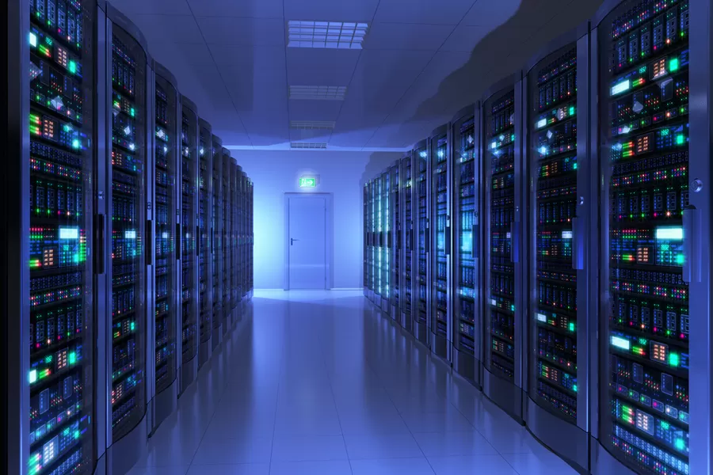


Infrastructures matérielles

Slide 20
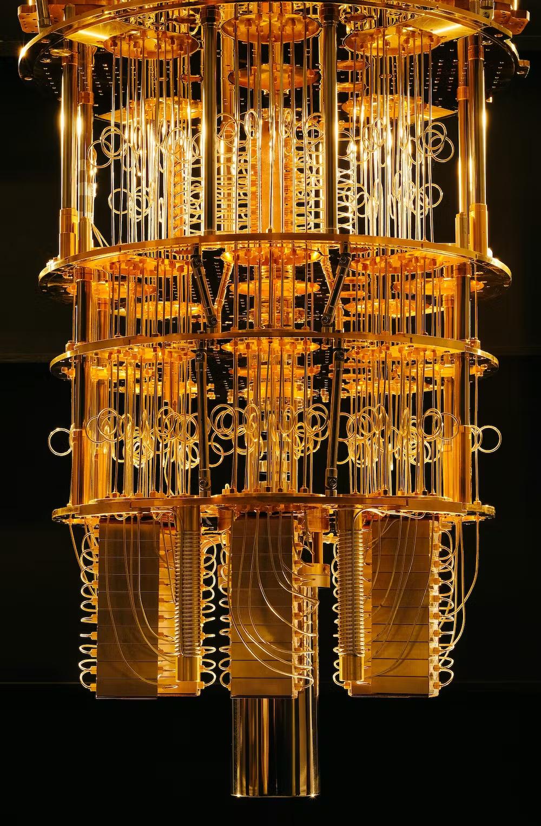
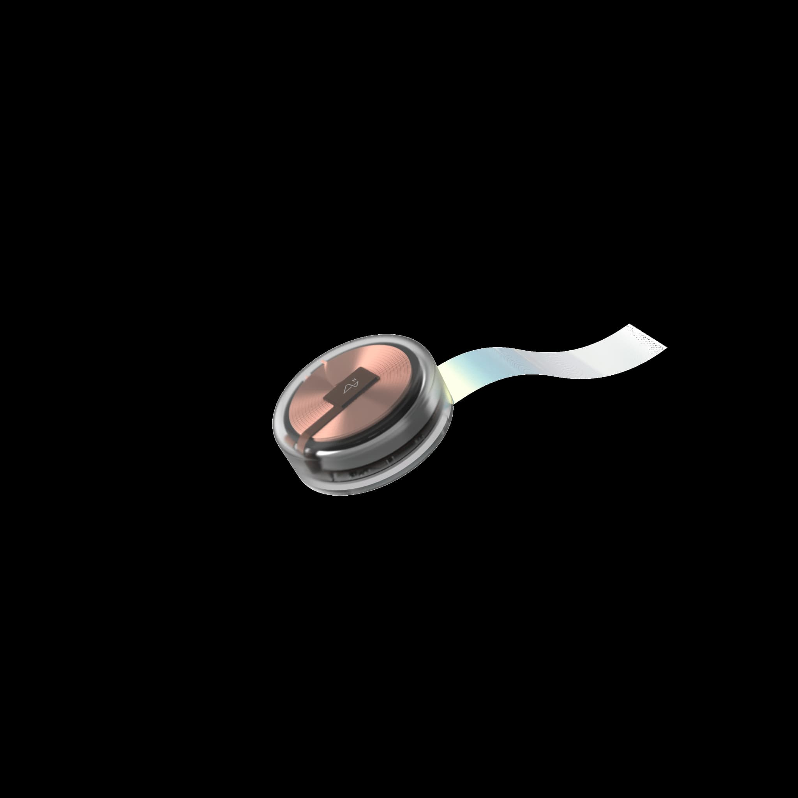
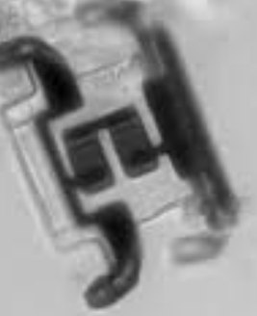
Infrastructures matérielles
Et d’autres…

Slide 21
Définition et rôle des SI Industriels
Dans le contexte de l’industrie, les systèmes d’informations industriels (SII) sont des ensembles rassemblant des technologies, des processus et des ressources qui permettent la collecte, le stockage, la gestion et la diffusion d’informations essentielles à la prise de décision et à l’optimisation des opérations industrielles.
Collecte et gestion des données
Coordination et communication
Suivi et contrôle des processus
Prise de décision
Système d’Informations Industriels

Slide 22
Définition et rôle des SI Industriels
Collecte et gestion des données
“Data”

Slide 23
Définition et rôle des SI Industriels
Collecte et gestion des données
“Data”
Catégorisation
Données Industrielles
Données RH
Données Commerciales
Données Financières
Et plus encore…

Slide 24
Définition et rôle des SI Industriels
Collecte et gestion des données
Organisationnel
Données Industrielles
Structuration
Stockage
Données de production
Analytique
Traitement
Données de qualité
“Data”
Processus
Données logistiques
KPI
KPI
KPI
Décisionnel
Données d’équipement
Prise de décision
Notes:
Collecte et gestion des données : Les Systèmes d'informations industriels collectent et gèrent une multitude de données provenant de différentes sources au sein d'une entreprise industrielle. Cela inclut les données opérationnelles telles que les données de production, les données de qualité, les données logistiques, ainsi que les données issues des équipements industriels et des capteurs. Ces données sont ensuite structurées, stockées et traitées pour permettre une prise de décision éclairée.

Slide 25
Définition et rôle des SI Industriels
Suivi et contrôle des processus
Processus

Slide 26
Définition et rôle des SI Industriels
Suivi et contrôle des processus
Processus
Enchaînement ordonné de faits ou de phénomènes, répondant à un certain schéma et aboutissant à quelque chose.
Suite continue d’opérations, d’actions constituant la manière de faire, de fabriquer quelque chose.
Manière que quelqu’un, un groupe, a de se comporter en vue d’un résultat particulier répondant à un schéma précis.
Source : Larousse

Slide 27
Définition et rôle des SI Industriels
Suivi et contrôle des processus
Processus
Etude de cas
“Conception d’un satellite”
Détaillez le processus de conception d’un satellite.

Slide 28
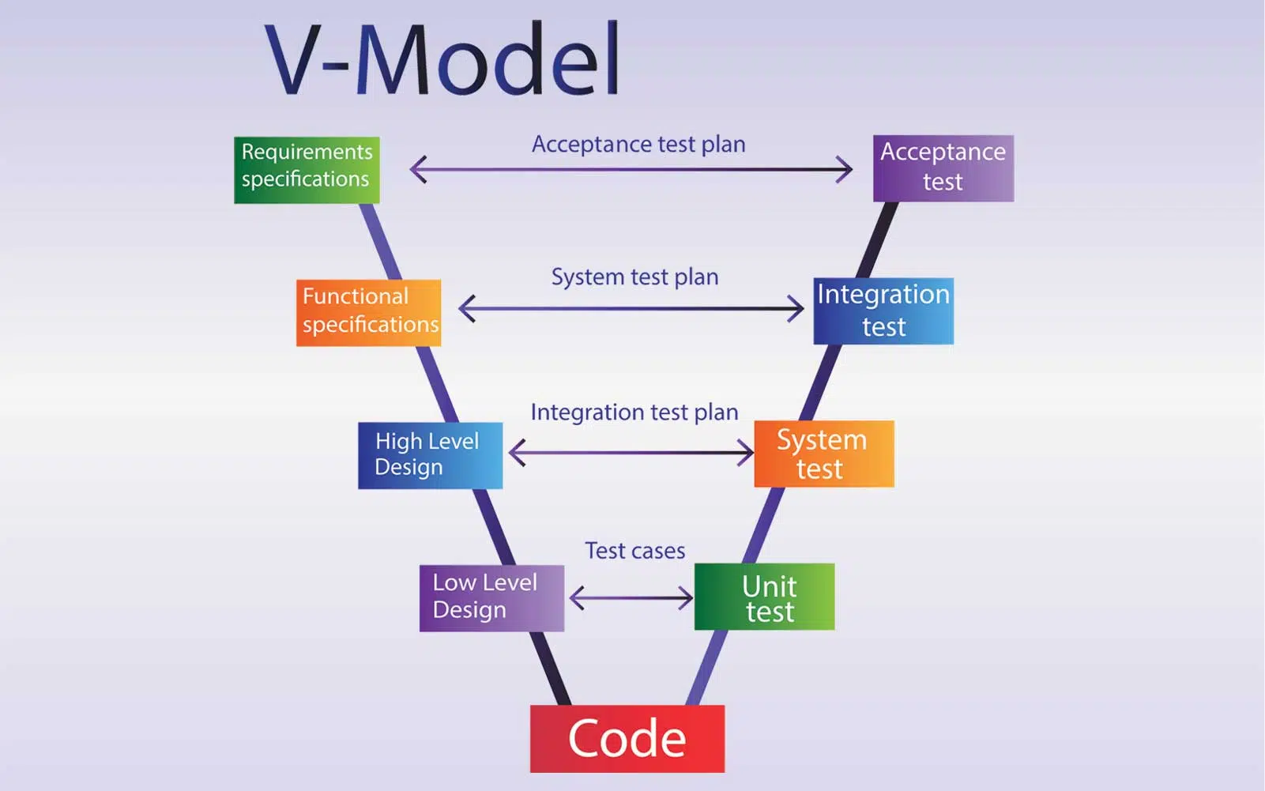
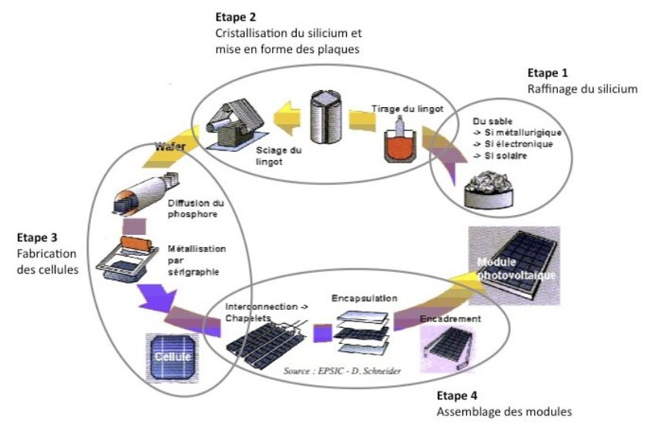
Définition et rôle des SI Industriels
Suivi et contrôle des processus
Processus
Granularité des processus
Vision macroscopique du projet ?
Vision d'ensemble d’un sous-système ?

Slide 29
Définition et rôle des SI Industriels
Suivi et contrôle des processus
Processus Industriel
Ligne de production
Opérateur
Opérateur
Opérateur
Opérateur
Machines
Machines
Machines
Machines
Machines

Slide 30
Définition et rôle des SI Industriels
Suivi et contrôle des processus
SII
Processus Industriel
Ligne de production
Opérateur
Opérateur
Opérateur
Opérateur
Machines
Machines
Machines
Machines
Machines
KPI Temps réel

Slide 31
Définition et rôle des SI Industriels
Coordination et communication
SII
Production
Données communes
Business
Logistique
Vente

Slide 32
Définition et rôle des SI Industriels
Prise de décision

Slide 33
Définition et rôle des SI Industriels
Prise de décision
KPI Temps réel
KPI
KPI
KPI
KPI
KPI
KPI
KPI
KPI
KPI

Slide 34
Définition et rôle des SI Industriels
Prise de décision
KPI Temps réel
KPI
KPI
KPI
KPI
KPI
KPI
KPI
KPI
KPI
Prise de décision

Slide 35

Importance des SII dans le contexte industriel
Les SII jouent un rôle fondamental dans le contexte industriel moderne. Leur importance est liée à plusieurs facteurs clés

Slide 36
L’optimisation des opérations
La collecte et l’analyse de données
Les vues d’ensembles des processus et des performances
L’amélioration de l’efficacité globale des opérations

Slide 37

La collecte et l’analyse de données avec les SII
La collecte et l’analyse des données opérationnelles permet aujourd’hui d’identifier des inefficacités dans les processus de production. Elle permet également de développer des outils d’analyse avancés pour faciliter la prise de décision (Grafana, Datadog etc..) L’utilisation de l’IA permet également d’analyser de grandes quantités de données plus rapidement. On observe un intérêt croissant pour l’IA dans les grandes entreprises depuis 2023 afin d’optimiser les processus existants.

Slide 38

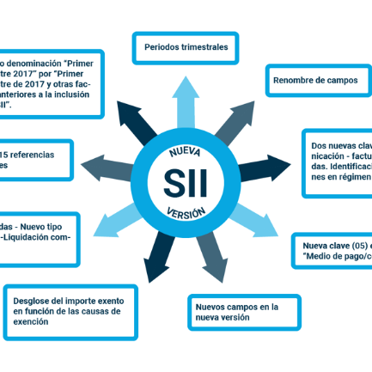


1.b. Vue d'ensemble des processus et de la performance avec les SII
Vue d'ensemble des processus pour une meilleure compréhension des performances.
Dashboards de performance pour une évaluation rapide des performances.
Visualisation de données pour une compréhension approfondie des performances.

Slide 39
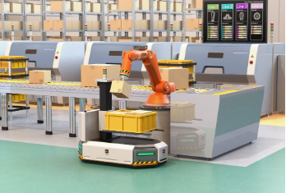
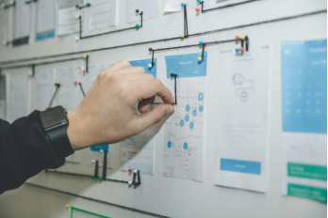

1.c. Amélioration de l'efficacité globale des opérations
1
2
3
Automatisation des tâches répétitives
Amélioration de la planification et de la coordination
Optimisation des flux de travail
Réduction des erreurs et augmentation la productivité par l'automatisation.
Meilleure utilisation des ressources et une réduction des gaspillages.
Amélioration de l'organisation des activités.

Slide 40
Prise de décision améliorée
Analyse prédictive
Grâce aux données collectées et analysées par les SII, les décideurs peuvent anticiper les tendances et les opportunités.
1
2
3
Collecte et analyse des données
Meilleure réactivité aux changements du marché
Les SII permettent la collecte et l'analyse des données pour fournir des données factuelles et des indicateurs de performance clés pour évaluer les résultats...
Grâce à une meilleure prise de décision éclairée, les entreprises peuvent être plus réactives aux changements du marché et mieux s'adapter.

Slide 41

2. Amélioration de la collaboration et de la coordination
Les SII permettent la collaboration et la coordination entre les différentes parties prenantes de l'entreprise.
En fournissant un accès centralisé aux informations pertinentes, les SII permettent aux équipes de travailler de manière synchronisée et d'aligner leurs efforts.
Ceci favorise une meilleure communication, une coordination efficace des activités et une meilleure utilisation des compétences et des ressources disponibles.

Slide 42



3. Gestion de la qualité et de la conformité réglementaire
Contrôle qualité
Conformité réglementaire
Satisfaction des clients
Collecter, suivre et analyser des données de qualité, d'effectuer des contrôles et des tests pour garantir la qualité des produits.
Vérification de la conformité aux normes et aux réglementations en vigueur.
Satisfaction des clients et à la préservation de la réputation de l'entreprise par la gestion de la qualité

Slide 43
4. Adaptabilité aux changements
Flexibilité
Les SII offrent une flexibilité et une adaptabilité aux entreprises dans un environnement industriel en constante évolution.
Gestion du changement
Les SII facilitent la gestion du changement au sein de l'organisation, permettant une meilleure intégration de nouvelles technologies, l'automatisation des processus et l'interopérabilité avec d'autres systèmes.
Optimisation des ressources
L'adaptabilité offerte par les SII permet une optimisation des ressources et une gestion proactive des défis.

Slide 44
5. Apports des SII aux entreprises
Optimisation des opérations
Prise de décision éclairée
Amélioration de la collaboration et de la coordination
Collecte et analyse des données opérationnelles
Collecte et analyse des données pour évaluer les résultats et anticiper les tendances
Collaboration et coordination entre les différentes parties prenantes de l'entreprise
Vue d'ensemble des processus et des performances
Meilleure réactivité aux changements du marché
Amélioration de l'efficacité globale des opérations industrielles
Communication et coordination efficace des activités

Slide 45
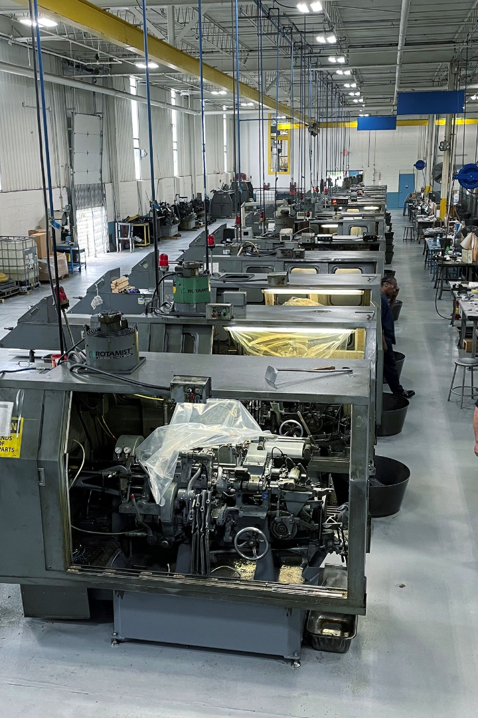
6. SII : Un levier stratégique pour les entreprises
1
Compétitivité
2
Innovation
Les solutions donnent un levier stratégique aux entreprises pour rester compétitives et s'adapter aux défis et aux opportunités de l'industrie moderne.
Les SII permettent l'innovation et l'adoption de nouvelles technologies (sous réserve d'interopérabilité).
3
Performance
4
Adaptabilité
Amélioration de la performance, de l'efficacité et de la rentabilité des entreprises grâce à une meilleure réactivité
Les SII offrent une adaptabilité et une flexibilité aux entreprises dans un environnement industriel en constante évolution.

Slide 46
Objectifs et avantages des systèmes d'informations industriels
Les SII ont pour but d'optimiser les opérations, améliorer la qualité, faciliter la prise de décision, la gestion de la chaîne logistique, la collaboration, réduire les coûts et offrir une adaptabilité aux changements. Ils apportent donc des avantages majeurs aux entreprises industrielles.

Slide 47

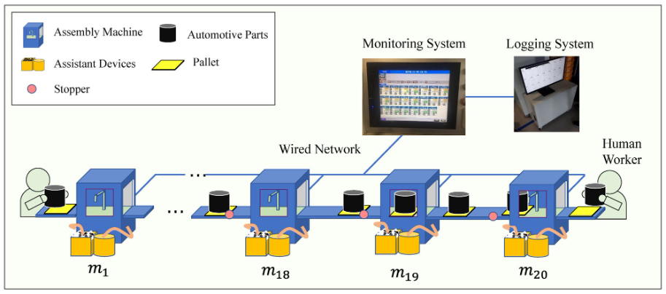
1. Amélioration de la qualité
Les SII permettent de surveiller, mesurer et améliorer la qualité des produits et des processus industriels. Cela crée des avantages en réduisant les défauts, en améliorant la satisfaction des clients et en assurant la conformité aux normes et aux spécifications.
1.a. Collecte de données de qualité
La collecte des données fiables permet l'amélioration de la qualité des produits. Par exemple, en utilisant des capteurs pour surveiller les conditions de production, les entreprises peuvent identifier les problèmes potentiels avant qu'ils ne deviennent des défauts.

Slide 48

1. Amélioration de la qualité
1.b. Amélioration continue
Les SII permettent une amélioration continue de la qualité des produits. En utilisant des techniques telles que l'analyse de données et l'apprentissage automatique, les entreprises peuvent identifier les tendances et les modèles dans les données de qualité pour améliorer constamment leurs processus de production.

Slide 49
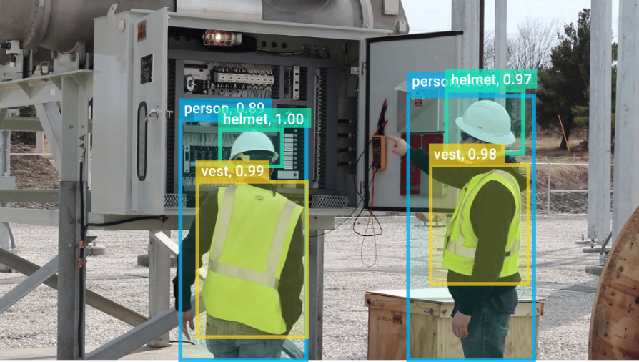
1. Amélioration de la qualité
1.c. Contrôles et tests
La mise en place de contrôles et de tests permet également l'amélioration de la qualité des produits. Par exemple, en utilisant des systèmes de vision par ordinateur pour inspecter les produits, les entreprises peuvent s'assurer que chaque produit est conforme aux normes de qualité.

Slide 50
2.Optimisation des opérations
Les SII permettent de collecter, de stocker, et d'analyser les données opérationnelles, ils optimisent les opérations en identifiant les inefficacités et les sources de gaspillage.
2.a Collecte de données opérationnelles
2.b Stockage et analyse des données
2.c Prise de mesures correctives
Stocker et analyser les données pour identifier les inefficacités.
Prendre des mesures pour améliorer l'efficacité, la productivité, et la rentabilité.
Collecter des données pour améliorer les opérations.

Slide 51
2.a. Collecte de données opérationnelles
La collecte de données opérationnelles est essentielle pour comprendre les performances de l'entreprise. Elle permet d'identifier les problèmes, d'optimiser les processus et de prendre des décisions éclairées. Les données peuvent être collectées à partir de capteurs, de machines, de bases de données, d'applications et d'autres sources.
Exemples de données collectées :
Objectifs :
Temps d'arrêt des machines
Amélioration de la disponibilité
Taux de production
Optimisation des opérations
Qualité des produits
Amélioration de la qualité
Consommation d'énergie
Réduction des coûts
Temps de cycle
Optimisation des processus
Coûts de maintenance
Réduction des coûts

Slide 52
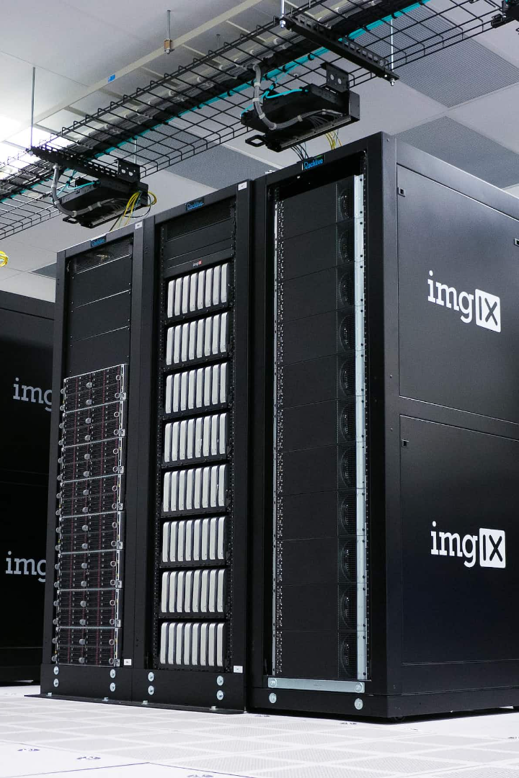
2.b. Stockage et analyse de données
Le stockage et l'analyse de données sont des éléments clés des systèmes d'informations industriels. Les données peuvent être stockées dans des bases de données pour une utilisation ultérieure, et peuvent être analysées pour identifier les tendances, les problèmes et les opportunités.
L'analyse de données peut être utilisée pour optimiser les opérations, améliorer la qualité, réduire les coûts et prendre des décisions éclairées. Elle peut également aider à anticiper les problèmes et à améliorer la planification. Les données peuvent être analysées en temps réel ou à posteriori, en fonction des besoins de l'entreprise.

Slide 53

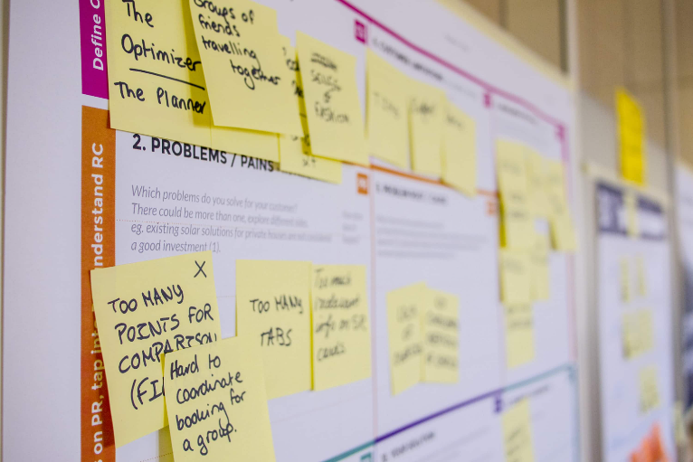
2.c Prise de Mesures Correctives
Les mesures correctives sont une étape essentielle pour garantir la qualité et la sécurité des produits et services de votre entreprise. Les processus de correction doivent être mis en place pour traiter les problèmes qui surviennent dans la production, l'assemblage, la distribution, la vente et l'utilisation de vos produits et services. L'identification rapide des problèmes et la mise en place de mesures correctives peuvent aider à maintenir la confiance des clients et à assurer la sécurité de vos employés et de vos produits.

Slide 54
3. Gestion de la chaîne logistique
Les systèmes d'informations jouent un rôle essentiel dans la gestion de la chaîne logistique en facilitant la planification, l'optimisation des flux de matériaux, des stocks et des livraisons.
a. Planification et optimisation des flux de matériaux
b. Surveillance et suivi des mouvements de produits
c. Amélioration de la visibilité de la chaîne logistique

Slide 55


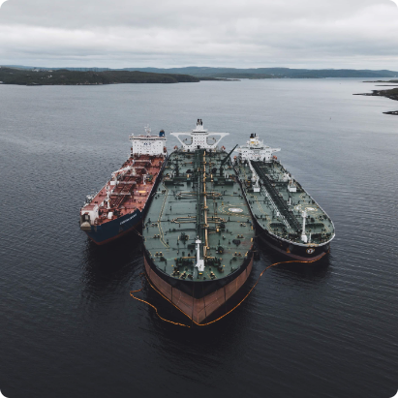
3.a. Planification et Optimisation des Flux de Matériaux
Les SII peuvent aider à optimiser les flux de matériaux en fournissant des informations en temps réel sur les stocks, les niveaux de production et les niveaux de demande. Avec une planification précise, les entreprises peuvent minimiser les coûts de stockage et de transport tout en maximisant la satisfaction du client.
Planification précise de la chaîne d'approvisionnement
Optimisation des stocks pour minimiser les coûts
Flux de livraison efficaces pour répondre à la demande

Slide 56
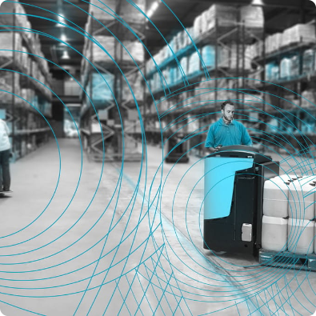
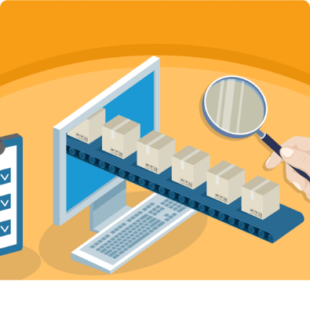
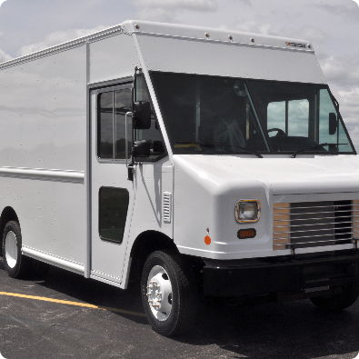
3.b. Surveillance et Suivi des Mouvements de Produits
Les SII peuvent aider à surveiller et à suivre les mouvements de produits tout au long de la chaîne d'approvisionnement. Cela peut aider les entreprises à identifier les problèmes de qualité, à améliorer la planification et à réduire les coûts de stockage et de transport.
Suivi précis des mouvements de produits
Surveillance de la qualité tout au long de la chaîne d'approvisionnement
Amélioration de la planification et de la coordination de la livraison

Slide 57
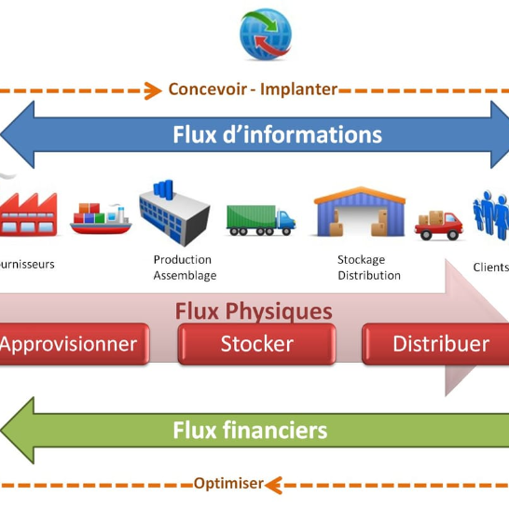

3.c. Amélioration de la Visibilité de la Chaîne Logistique
Les SII peuvent aider à améliorer la visibilité de la chaîne logistique, en fournissant des informations en temps réel sur les stocks, les niveaux de production et les niveaux de demande. Cela peut aider les entreprises à améliorer la planification, à réduire les coûts et à améliorer la satisfaction du client.
Visibilité en temps réel de la chaîne logistique
Optimisation des stocks pour répondre à la demande

Slide 58
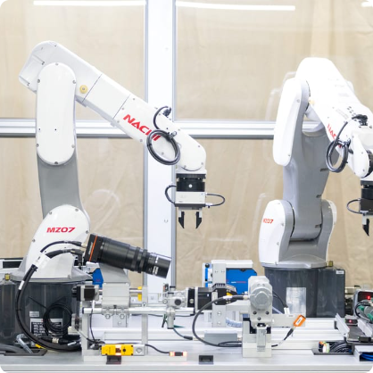
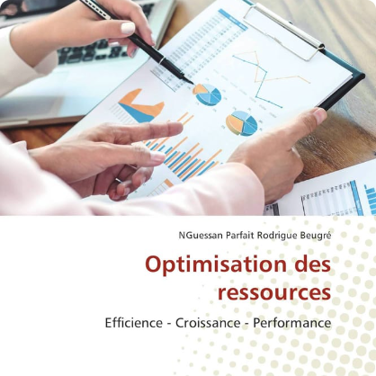

4. Réduction des coûts
La réduction des coûts et donc des économies financières se traduit notamment par l'automatisation des processus, l'optimisation des ressources, et la réduction des erreurs humaines.
Automatisation des processus
Optimisation des ressources
Réduction des erreurs humaines
Réduction des coûts de production.
Réduction des coûts d'exploitation.
Réduction des coûts de maintenance.

Slide 59
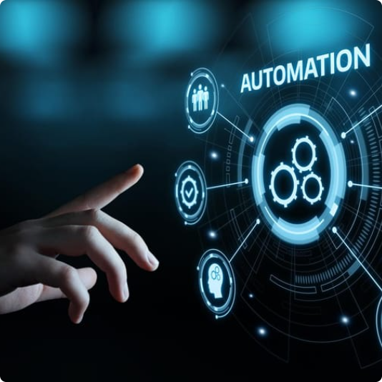
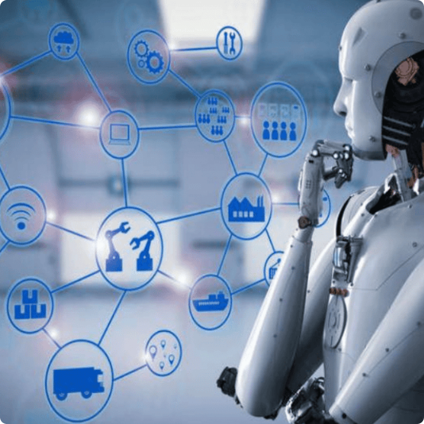
4 bis. Automatisation des Processus
Les SII peuvent aider à automatiser les processus de réduction des coûts, en identifiant les domaines qui peuvent être rationalisés et en utilisant des outils tels que l'analyse de données et l'apprentissage automatique pour optimiser les opérations.
Identification des domaines à rationaliser
Analyse de données et apprentissage automatique
Réduction des coûts de production et d'exploitation.
Optimisation des processus et réduction les coûts.

Slide 60
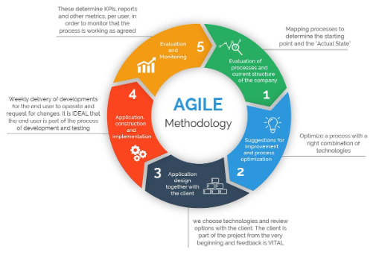
5. Adaptabilité et agilité
Les SII offrent une infrastructure flexible et évolutive qui permet aux entreprises de s'adapter aux changements du marché et d'innover.
Intégration des nouvelles technologies
Adaptation aux nouvelles exigences réglementaires
Ajustement des processus
Ajustement des processus pour améliorer l'efficacité globale de l'entreprise.
Intégration de nouvelles technologies pour rester compétitif.
Adaptation aux exigences réglementaires pour répondre aux normes demandées par les instances supérieures.

Slide 61
6. Amélioration de la collaboration et coordination
Les systèmes d'informations améliorent la collaboration et la coordination entre les différents acteurs de l'industrie par le partage d'informations en temps réel, la communication entre les équipes et les départements, ainsi que la coordination des activités.
1
Partage d'informations en temps réel
2
Communication entre les équipes et les départements
Partager des informations en temps réel pour une meilleure prise de décision collective.
Faciliter la communication entre les différentes parties prenantes.
3
Coordination des activités
Coordonner les activités pour une solution rapide et efficace en cas de problèmes.

Slide 62
7. Prise de décision plus éclairée
Les SII fournissent des informations précieuses pour la prise de décision dans l'industrie. En collectant et en analysant les données, ils permettent d'obtenir des indicateurs de performance clés, des rapports et des analyses qui soutiennent la prise de décision éclairée. Cela permet aux décideurs de prendre des décisions stratégiques et opérationnelles basées sur des données factuelles.
Analyse de données
Analyser les données pour obtenir des indicateurs de performance clés.
1
2
3
Collecte de données
Rapports et analyses
Collecter des données pour faciliter la prise de décision éclairée.
Produire des rapports et des analyses pour soutenir la prise de décision éclairée.

Slide 63
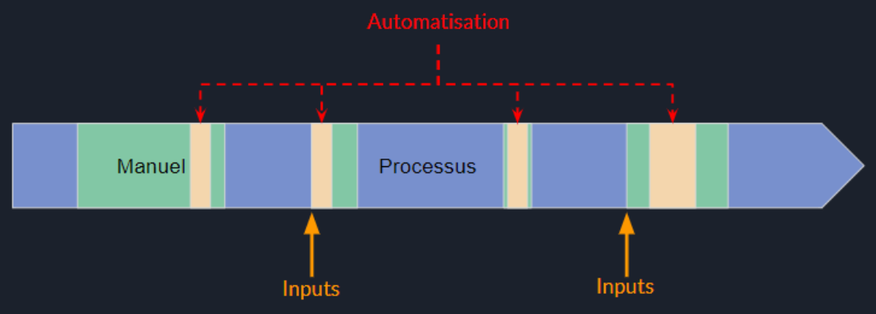
8. Automatisation
L'automatisation des processus industriels permet de produire de grands volumes de production, améliore la qualité des celles-ci et accroît la sécurité des travailleurs.
Production de grands volumes
Amélioration de la qualité
Accroissement de la sécurité des travailleurs
Augmentation de la production de la même qualité.
Produire une qualité identique ou supérieure à celle produite manuellement.
Diminution des risques d'accidents du travail.

Slide 64
9. Surveillance à distance
La surveillance à distance permet une surveillance des activités industrielles en temps réel, l'enregistrement des activités et un accès aux images archivées.
Enregistrement des activités
Les SII permettent l'enregistrement des activités pour un accès ultérieur.
1
2
3
Surveillance des activités en temps réel
Accès aux images archivées
Permettre la surveillance des activités industrielles en temps réel.
Permettre l'accès aux images archivées pour une analyse ultérieure.

Slide 65
10. Formation en ligne
Les SaaS inclus dans les SII offrent la possibilité de former les travailleurs en ligne, de manière flexible, et à leur propre rythme pour acquérir des compétences techniques spécifiques.
Formation en ligne flexible
Formation à leur propre rythme
Les formations en ligne sont très accessibles, car elles peuvent être dispensées n'importe où et à tout moment.
Les travailleurs peuvent adapter leur formation à leur propre rythme pour acquérir des compétences techniques spécifiques.

Slide 66
11. Satisfaction des clients
L'amélioration de la qualité des produits, l'optimisation des opérations, et la réduction des délais grâce aux SII peuvent contribuer à une augmentation de la satisfaction des clients.
1
Amélioration de la qualité des produits
2
Optimisation des opérations
3
Réduction des délais
L'optimisation des opérations peut permettre de réduire les délais de livraison et donc la satisfaction des clients.
L'optimisation des opérations et la gestion de la chaîne logistique peuvent contribuer à une réduction des délais de livraison et donc à la satisfaction des clients.
L'amélioration de la qualité peut contribuer à la satisfaction des clients.

Slide 67

12. Etude de Cas
Par groupe de 3 ou 4 personnes, vous allez sélectionner une entreprise où vous travaillez.
Faites un état de l'art de votre SII dans la limite de vos connaissances. N'hésitez pas à faire des hypothèses pertinentes ou demander à vos collègues s'ils ont des informations supplémentaires.
Une fois cet état de l'art réalisé, définissez de potentielles améliorations en restant synthétique. Vous pouvez croiser des entreprises à l'intérieur de vos groupes si cela est pertinent.
Faites une présentation de 15 à 20 minutes par groupe sur votre étude de cas.

